Slide 1


Évaluation d’Impact à Mi-parcours du Programme CIDA en RDC
Programme des agences des Nations Unies basées à Rome pour renforcer la résilience des moyens de subsistance dans des situations de crise prolongées
Nord-Kivu
République Démocratique du Congo
Résultats Preliminaires
RIMA-Team
Baoubadi Atozou

Slide 2
Objectif Global du Programme CIDA et de l’Étude
Le programme a debuté en mars 2017 pour une durée de cinq ans.
5 secteurs d’intervention:
    Résilience
    Moyens de Subsistance
    Sécurité alimentaire
    Nutrition
    Agriculture durable
Le programme vise à améliorer durablement la sécurité alimentaire et à renforcer la capacité de résilience aux chocs et aux facteurs de stress des hommes, des femmes, des garçons et des filles, ainsi que des membres des ménages en situation d'insécurité alimentaire dans les régions touchées par des crises prolongées Notamment en RDC en mettant l'accent sur les femmes et les enfants vulnérables
La présente étude porte sur l’évaluation à mi-parcours de l’impact du programme sur le niveau de résilience des ménages afin d’informer les spécialistes de conception de programme et de suivi-évaluation des aspects clés nécessitant d’actions pour maximiser l’augmentation de la résilience des ménages à l’insécurité alimentaire et les autres outcomes du projet.

Slide 3
Etat d’avancement des activités (Mise en œuvre)
Mobilisation communautaire
Output | Cible | Réalisation
1.1. Structuration des OPs | 100 OPs 40 U-OPs 4 Coopératives | 100% des OPs diagnostiquées 26 UOP 3 Coopératives
1.2. Cohésion sociale et Nutrition | 100 CDs 10000 bénéficiaires 400 démonstrations culinaires 4 Campagnes des sensibilisations sur les bonnes pratiques nutritionnelles et hygiène alimentaire | 62 CDs formés 2500 bénéficiaires formés en nutrition sensitive 100 démonstrations culinaires atteints 1 campagne
1.3. Alphabétisation des femmes et AGRs | 1000 femmes 1000 bénéficiaires d’AGR | 1000 femmes analphabètes formées 230 Kits AGR

Slide 4
Etat d’avancement des activités
2. Amélioration des Moyens de Subsistance – Assistance Alimentaire pour la création d’Actifs communautaires
Output | Cible | Réalisation00
2.1. Réhabilitation des actifs communautaires | 4 complexes 3 axes routiers | Planification Adjudication en cours 0
2.2. Transfert monétaire | 100 pour promotion éducation filles Constructions infrastructures communautaires | 0 Activités à prioriser
2.3. Associations Villageoises d’Epargne et de Crédit | 60 AVEC | 0 Activité à prioriser
2.4. Vaccination du bétail | 3 campagnes 3000 têtes | 1 capampagne 6744 têtes
2.5. Accès au crédit au niveau des AVEC | 60 appuyées en AVEC | 0 Activité à prioriser

Slide 5
Etat d’avancement des activités
3. Renforcement des capacités dans la production agricole et la transformation des produits agricoles
Output | Cible | Réalisation
3.1. Accès aux intrants agricoles | 10000 ménages ayant accès aux intrants via le projet 100 OP ayant accès aux boutiques 10000 ménages ayant reçu noyaux d’élevage 100 OP ayant reçu appui sur techniques de production | 9 478 ménages 91 OP 596 ménages 91 OP appuyées sur techniques de production
3.3. Transformation des produits agricoles | 4 UT et 4 abris | 0 fournis et mises en fonctionnement

Slide 6
Etat d’avancement des activités
4. Gestion Post-récolte et appui à l’accès aux marchés
Output | Cible | Réalisation
4.1. Renforcement des capacités en bonne pratique post récolte | 100 OP formées sur gestion post récolte | 0 Activité à prioriser
4.2. Formation sur la commercialisation | 80 OP formées | 0
4.3. Accès aux marchés et conduite de la vente groupée | 3000 Tonnes par ventes groupées | Avec WFP: 1028 Tonnes Autres : 78 Tonnes

Slide 7
Données et Méthodes d’évaluation
Données:
1- La base de données de l’étude de référence
  Les données sont collectées en Juillet 2017
  1724 ménages enquêtés
  Six zones de santé de Rutchuru et trois de Masisi
2- La base de données de l’enquête mi-parcours
  Collectées de Juillet- Août 2019
  Six zones de santé de Rutchuru et trois de Masisi
  1643 ménages enquêtés
    933 ménages de baseline retrouvés
    504 ménages remplaçants
    206 nouveaux ménages

Slide 8
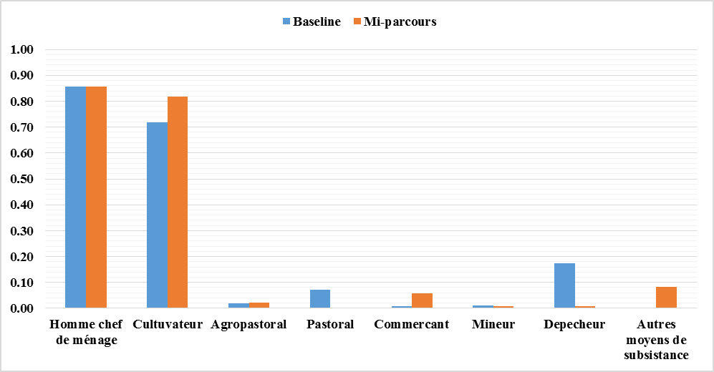
Données et Méthodes d’évaluation
Caractéristiques socio-démographiques des ménages
86% des ménages enquêtés à l’étude de référence, de ceux enquêtés à mi-parcours sont dirigés par les hommes.
Près de 72% des ménages ont l’agiculture comme principal moyen de subsistance
En moyenne un ménage de l’enquête de reference est constitué de 7 personnes contre 7,4 personnes après deux ans (enquête mi-parcours).

Slide 9
Données et Méthodes d’évaluation
Méthodes d’analyse:
L’approche RIMA (Resilience Index Measurement and Analysis) est utilisée pour estimer l’indice de capacité de résilience (RCI) des ménages à l’insécurité alimentaire
Les modèles économétriques : Propensity Score Matching (méthode par appariément) est combine avec la méthode de Différnce de Différence pour évaluer l’impact du programme sur les différents indicateurs d’outcomes.

Slide 10
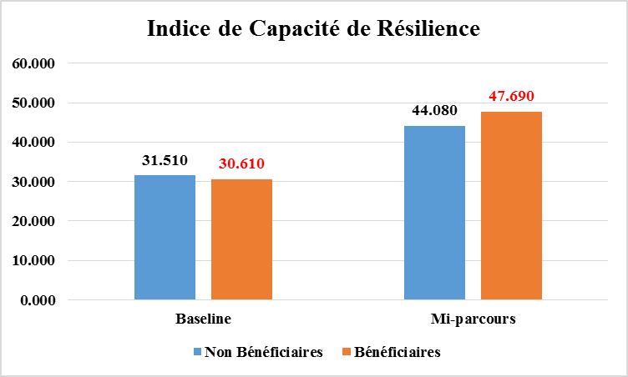
Résultats Preliminaires de l’impact du programme
Impact du programme: RCI, SCA et SDA
Une hausse significative de l’indice de
l’Indice de Capacité de Résilience (RCI)
des ménages de 4,5 points
Une augmentation significative du Score de consummation alimentaire (SCA) DE 1,85 points
Le programme n’a pas eu d’effet significatif sur le score de diversité alimentaire (SCA)
 | RCI | SCA | SDA
Temps | 12.567*** | 2.018*** | 1.390***
Traitement | -0.901 | -0.553 | 0.178**
ATT | 4.506*** | 1.851* | 0.14

Slide 11
Résultats Preliminaires de l’impact du programme
Impact sur les différents piliers du RCI:
L’amélioration du niveau de résilience s’est faite à travers le pilier Accès au Service de Base (ABS).
A ce stade, Le programme n’a pas eu d’effet significatif sur les piliers Actifs (AST), Filets de Protection Sociale (SSN) et la Capacité d’Adaptation (AC)
 | ABS | AST | SSN | AC
Temps | 16.451*** | 2.446*** | 14.433*** | 14.168***
Traitement | -0.443 | 5.851*** | -1.326*** | 3.971***
ATT | 4.613*** | -1.245 | 0.18 | 0.365

Slide 12
Résultats Preliminaires de l’impact du programme
Impact sur les différentes variables des piliers:
Le programme a amélioré l’accès des ménages bénéficiaires au marché agricole/bétails.
Comaprer, au groupe de contrôle, la richesse des ménages bénéficiares s’est nettement améliorée.
Cependant, le programme a eu un effet négatif significatif sur l’indice de richesse agricole calculé selon les avoirs en équipement agricole des ménages
L’effet du programme sur l’accès au credit et la diversifications des sources de revenus est nul.
À travers, l’amelioration de l’accès au marché, le programme amélioré significativement l’accès des ménages bénéficiaires à la terre. En Moyenne, une augmentation de près d’un hectare.
 | Distance to market (inv) | TLU | Wealth Index | Indice de richesse agricole | Accès à la terre (ha) | Participation aux associations | Accès au crédit | Nombre de source de revenu
Temps | -0.040*** | 0.029*** | 0.079*** | 0.185*** | 0.903*** | 0.249*** | 0.532*** | 0.026
Traitement | -0.028*** | 0.028** | 0.027*** | 0.003 | 0.142 | 0.048** | -0.091*** | -0.059
ATT | 0.020* | 0 | 0.028** | -0.032*** | 0.989* | 0.063* | 0.014 | -0.096

Slide 13
Résultats Preliminaires de l’impact du programme
Impact sur les différentes variables des piliers:
Effet quasi-nul du programme sur l’indice de diversification des spéculations.
L’accès aux formations en techniques agricoles s’est significativement amélioré à travers le programme.
Cependant, malgré les effets positifs du programme sur l’accès à la terre, aux formations en techniques agricoles et l’accès au marché; le programme ná pas eu d’effet significatif sur la quantité de production par ménages de céréales et de légumineuses. L’effet négatif sur la production des tubercules (manioc, pomme de terre) se justifie par le fait que ces speculations sont moins produites par nature dans les zones d’interventions.
 | Nombre de cultures | Formation en techniques agricoles | Céréale en Kg | Production legumineuse en Kg | Production Tubercules (Kg) | Stratégies d'adaptation (inv)
Temps | 0.534*** | 0.051*** | 16.483*** | 3.38 | 22.474*** | -0.002
Traitement | 0.328*** | 0.021 | 14.664** | 25.835*** | -8.267* | 0.003*
ATT | 0.06 | 0.047* | -8.32 | -8.388 | -21.930** | -0.004

Slide 14
Résultats Preliminaires de l’impact du programme
Points d’analyse à approfondir:
Évaluation de l’impact du programme en utilisant uniquement les données retrouvés présente les mêmes tendance que les résultats de l’échantillon global
Désaggreger l’impact du programme sur la production agricole par speculation (production du Mais, Soja, et Haricot par hectare) dans le rapport
Explorer l’impact du programme en comparant uniquement les bénéficiaires aux ménages des trois zones de santé de Rutshuru.
Les diapositives suivantes présentent les résultats complémentaires de l’analyse sur les effets des chocs, l’analyse de la résilience par zone de santé, l’analyse de la résilience subjective et quelques statistiques sur les modules Ébola et le conflit.

Slide 15
Association de RCI avec ses piliers
Les piliers AST, AC et ABS sont respectivement les plus importants piliers de la construction de la résilience des ménages;
Les stratégies de court et moyens termes doivent prioriser le développement des actifs productifs, des capacités d’adaptation et promouvoir l’accès aux services de base des ménages.

Slide 16
Association des piliers avec leurs indicateurs
Les aspects les plus importants pour la construction des piliers à court terme
AST: L’indice de richesse, l’indice de richesse agricole et le nombre de bétail (TLU)
AC: Le niveau d’education, le ratio de dépendance, la diversification des cultures et des sources de revenue
ABS: L’accès au marché, hôpital, transport public et école.
SSN: L’accès au credit, le social ainsi que les transferts formels

Slide 17
Association des piliers avec leurs indicateurs
Les aspects les plus importants pour la construction des piliers à court terme
ABS: Tous les indicateurs sont importants. L’accès à l’électricité est un défis de long terme
AST: Indice de richesse, Nombre de tête de bétail (TLU). Améliorer aux équipements agricoles
SSN: L’accès au credit, aux actions sociales (compter sur les proches) et aux transferts
AC: Diversité des cultures, l’education et la reduction du ratio de dépendance

Slide 18
Contribution de chaque pilier au RCI par zone de santé
Le pilier Actif (AST) est de loin le plus important dans toutes les zones de santé
Suivi de:
Capacité d’Adaptation (AC) dans les zones de santé de Rutshuru, Rwangubal, Kirotshe, et Masisi
Capacité d’Adaptation (AC) et Accès aux Services de Base (ABS) dans les zones de santé de Mweso et Kibirizi
Capacité d’Adaptation (AC) et Filets de Protection Sociale (SSN) dans Les zones de santé de Binza et Birambizo

Slide 19
Contribution de chaque pilier au RCI par zone de santé
Le pilier Actif (AST) se revèle le plus important dans toutes les zones de santé dans la construction du RCI
Suivi de:
Capacité d’Adaptation (AC) et l’Accès aux Services de Bases (ABS) et ceci dans toutes les zones de santé.
De plus les Filets de Protection Sociale (SSN) se revèle necessaire dans et à Birambizo, Rwanguba, Mwesso

Slide 20
Statistiques sur les chocs déclarés par les ménages

Slide 21
Effets des chocs déclarés sur le RCI, SCA, SDA et dépences alimentaire
 | Baseline 2017 |  |  |  | Mi-parcours 2019
Variables | RCI | SCA | SDA | Dépenses alimentaire | RCI | SCA | SDA | Dépenses alimentaire
Inondation | -8.405 | -7.751 | -0.511 | -2.778 | 1.552 | 0.038 | 0.229 | -1.087
Sécheresse | -2.140** | -1.786** | -0.246*** | 0.942** | -1.289 | -2.230** | -0.081 | -1.156**
Pathologies végétales | -7.098 | -6.377 | 0.291 | -2.061 | -1.035 | 0.013 | -0.196 | 0.052
Mort du bétail | -4.952 | -4.209 | 0.388 | -0.817 | 4.545*** | 2.146 | 0.427*** | 2.762***
Hausse du prix des produits alimentaires | -5.376*** | -4.917*** | -0.297* | -1.668* | 1.024 | 1.645** | 0.087 | 1.309***
Prix élevé des intrants | -15.628*** | -14.298*** | -1.144** | -2.41 | 1.549 | 3.217** | 0.007 | 1.049
Grave pénurie d'eau | -13.877* | -12.109* | -0.06 | -2.105 | 0.782 | 0.042 | 0.139 | 1.3
Mauvaises récoltes | 2.599 | 2.472 | -0.046 | -0.137 | 1.025 | 0.485 | 0.066 | 0.2
Perte de terres | -13.641*** | -12.211*** | -0.739** | -4.946*** | -1.803 | -0.273 | -0.202 | -0.567
Maladie grave | -2.861*** | -2.462*** | -0.344*** | -1.001** | -2.397*** | -1.662*** | -0.201*** | -0.152
Affrontements | -0.745 | -0.848 | -0.493*** | -1.301 | -0.914 | -2.394** | 0.019 | -0.287
Incapacité de rembourser un prêt | -7.274* | -6.460* | -0.605 | -1.278 | -1.255 | -0.711 | -0.104 | 0.974**
Déplacement | -3 | -2.502 | -0.204 | -2.242** | -4.061*** | -4.976*** | -0.265* | -1.440**
La perte d'emploi / pas de salaire | 8.181 | 6.954 | 0.117 | 4.158* | 0.766 | -0.382 | 0.103 | 3.243***
Crise communautaire / politique | -12.011** | -10.213** | -0.516 | -4.202 | 1.338 | -2.134* | 0.275** | 1.520**
Autres | 1.956 | 2.051 | -0.162 | 0.482 | 2.389*** | 2.425*** | 0.202** | 0.062
Incendie | -5.616 | -4.703 | -0.014 | -0.494 | -3.632 | -3.486 | -0.242 | -3.227
Constant | 32.300*** | 29.281*** | 3.649*** | 5.778*** | 38.072*** | 27.497*** | 4.701*** | 5.027***
Observations | 1707 | 1707 | 1707 | 1707 | 1643 | 1643 | 1643 | 1643
F-stat | 9.549 | 9.193 | 8.774 | 14.136 | 10.123 | 8.656 | 7.844 | 10.381
Prob > F-stat | 0.000 | 0.000 | 0.000 | 0.000 | 0.000 | 0.000 | 0.000 | 0.000
R-sqaured | 0.15 | 0.145 | 0.14 | 0.207 | 0.135 | 0.118 | 0.108 | 0.138
Adjusted R-squared | 0.134 | 0.13 | 0.124 | 0.193 | 0.122 | 0.104 | 0.094 | 0.125

Slide 22
Statistiques descriptives sur les différents conflits (Mi-parcours)

Slide 23
Conclusion 1/2
Le programme a eu un impact positif significatif sur l’indice de capacité résilience des ménages et leur sécurité alimentaire
AST, AC et ABS sont les plus importants piliers de la contruction du RCI dans toutes les zones de santé
L’effet du nul sur la production des différentes speculations
Maladies graves, Sécheresse, Mauvaise récolte agricole et la hausse des prix des produits alimentaires sont les chocs les plus réccurents declares par les ménages
Chocs à effets négatifs significatifs sur les indicateurs de bien-être des ménages: Pertes de terres, maladie grave, déplacement des ménages, sécheresse, crise communautaire, affrontement, hausse des prix des intrants
Le conflit foncier, les conflits entre éleveurs et agriculteurs et les activités criminelles sont les plus fréquent aussi bien dans les zones d’intervention que dans le groupe de contrôle

Slide 24
Conclusion 2/2
L’équipe de suivi évaluation doit mettre l’accent sur le suivi des activités sur le terrain, le suivi des activités des partenaires de mise en oeuvre du projet pour maximixer la production agricole des ménages bénéficiaires
Renforcer l’accès aux ménages des intrants améliorés, les équipements agricoles, et leurs connaissance des nouvelles techniques agricoles et faire le suivi de leurs applications; et soutenir leur activités d’élevage
Promouvoir l’accès au crédit et la mise en marché collective de la production agricole afin d’inciter le renforcement des investissement des ménages dans l’agriculture.
Ces résultats sont preliminaires et plus de details seront fournis dans le rapport notamment la decomposition slon le sexe du chef de ménages

Slide 25
C’est le point des résultats preliminaires de l’évaluation à mi-parcours du programme CIDA en RDC. Cette presentation est accompagnée d’un fichier des statistiques descriptives.
Des analyses additionnelles seront réalisées pour completer cette évaluation
Toutes les suggestions et remarques sont les bienvenues
MERCI
Équipe RIMA
FAO-RIMA@fao.org
Contact: Baoubadi Atozou
baoubadi.atozou@fao.org

